Slide 1




Logo klant hier
Power BI Basis Training
Training dag 1 Vrije Universiteit

Slide 2
Programma
Kennismaking
Introductie Power BI
Visualisatie oefening
Evaluatie Visualisatie oefening
Lunch
Laden van gegevens met powerquery
Oefening End-to-End
Evaluatie End-to-End Oefening
Planningscyclus

Slide 3
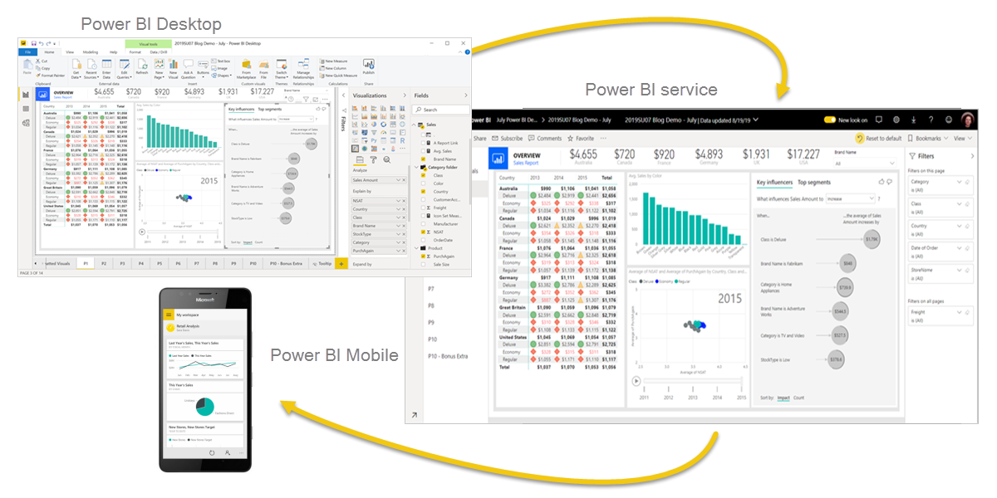
Power BI intro
Data binnenhalen
Database/sap/internet api, fabric, etc..
Schonen/verrijken
Filteren/aanpassen/toevoegen
Bundelen
Tabellen koppelen aan elkaar
Logica toepassen
DAX formules toepassen
Visualiseren
Grafieken en tabellen
Notes:
PowerBI is tool om je rauwe data binnen te halen, te bundelen tot een samenhangend geheel en visueel te maken

Slide 4
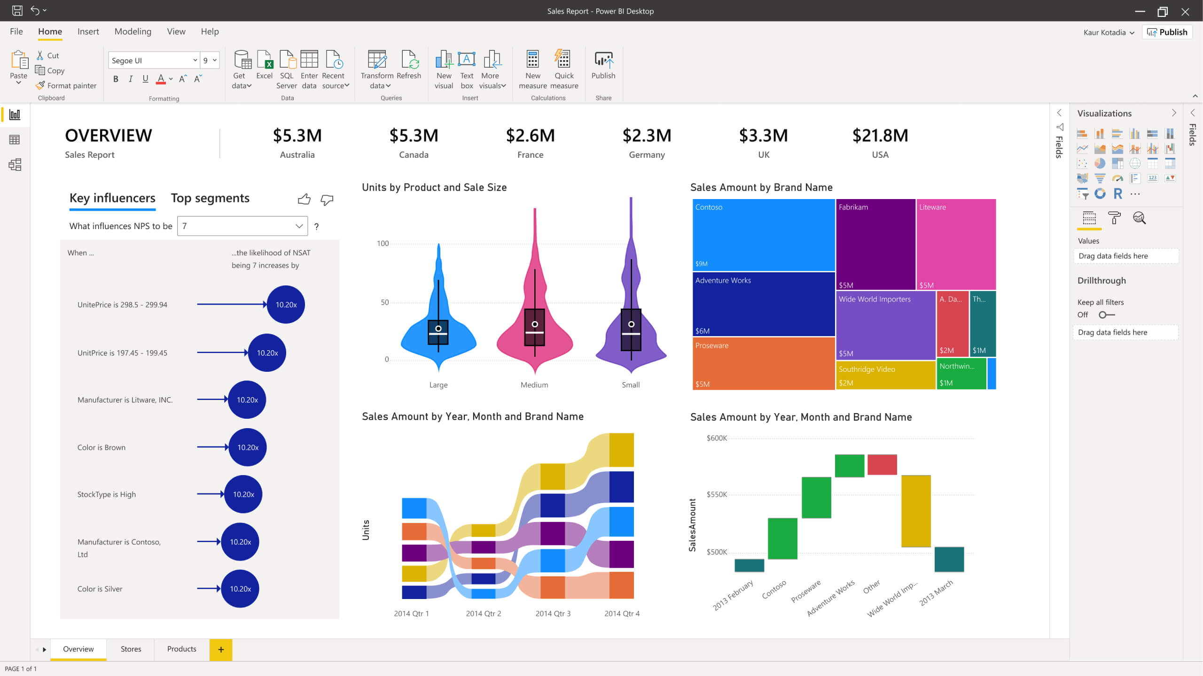
Power BI Delen
Power BI Inzichten delen
Op welke manieren kunnen anderen bij jouw rapport?
Wat is dan een:
Report: Een interactief rapport.
Dashboard: Een online ‘samenvatting’ van reports.
App: Een online ‘collectie’ van reports.
Verder:
Over organisatie grenzen heen: In Active Directory kunnen externen worden uitgenodigd om toegang tot Power BI krijgen
Dashboard
KPI’s uit meerdere reports
App
Collectie meerdere reports
Report
Notes:
Lokaal ontwikkelen in PowerBI desktop
PowerBI service publiceren dan te delen met collega’s

Slide 5
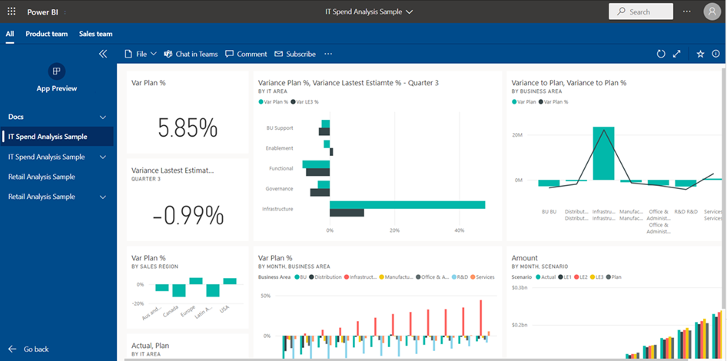
Power BI Delen
Power BI Inzichten delen
Op welke manieren kunnen anderen bij jouw rapport?
Workspaces
My Workspace
Gedeelde Workspace
App
Audience
Security
Op 3 niveaus
AD/Security groepen gebruiken
Excel
Powerpoint
Notes:
Workspace voor samenwerking
App voor weergeven aan rapport consumenten
Audience daarbinnen groepen maken met bepaalde rapporten, ook overzicht pagina met alle rapporten waar je toegang tot hebt

Slide 6
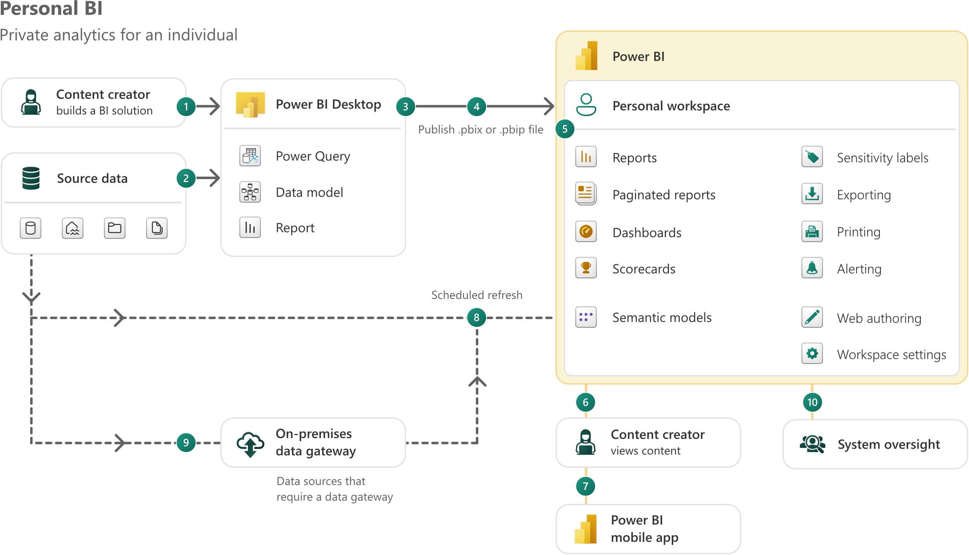
Power BI Delen
Power BI Gebruik Scenario
Personal BI
Notes:
Lokaal ontwikkelen in PowerBI desktop
PowerBI service publiceren dan te delen met collega’s

Slide 7
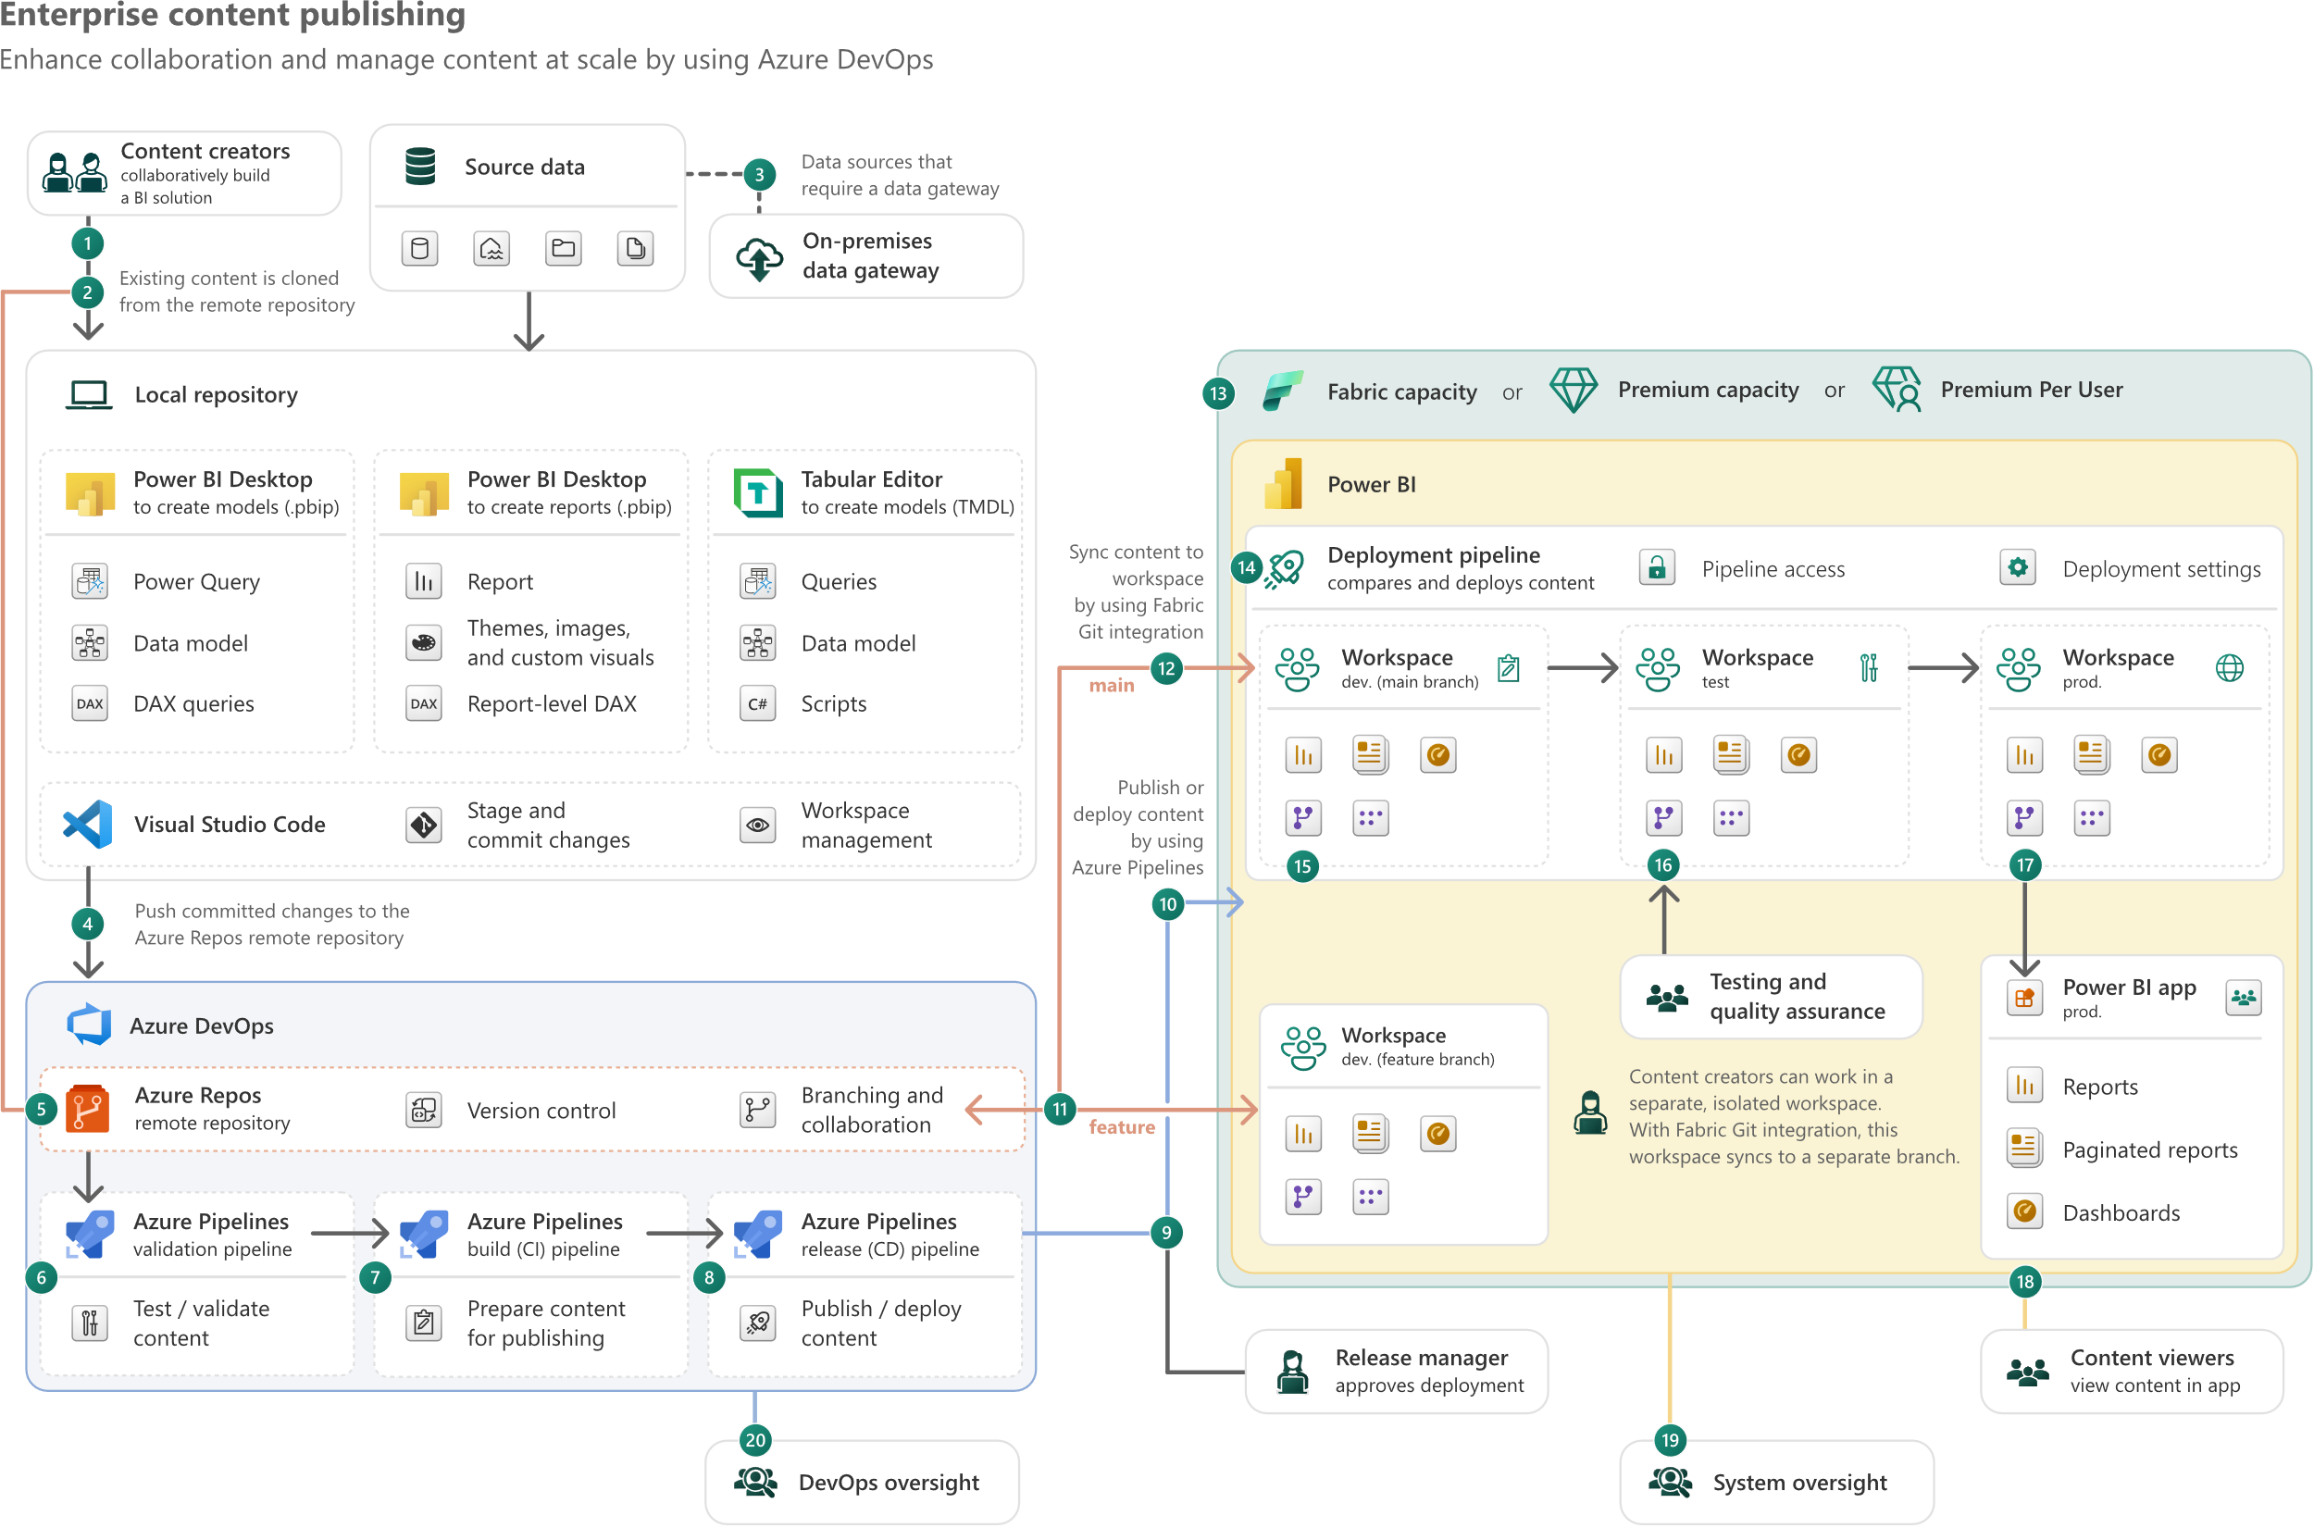
Power BI Delen
Power BI Gebruik Scenario
Enterprise BI
Notes:
Lokaal ontwikkelen in PowerBI desktop
PowerBI service publiceren dan te delen met collega’s

Slide 8
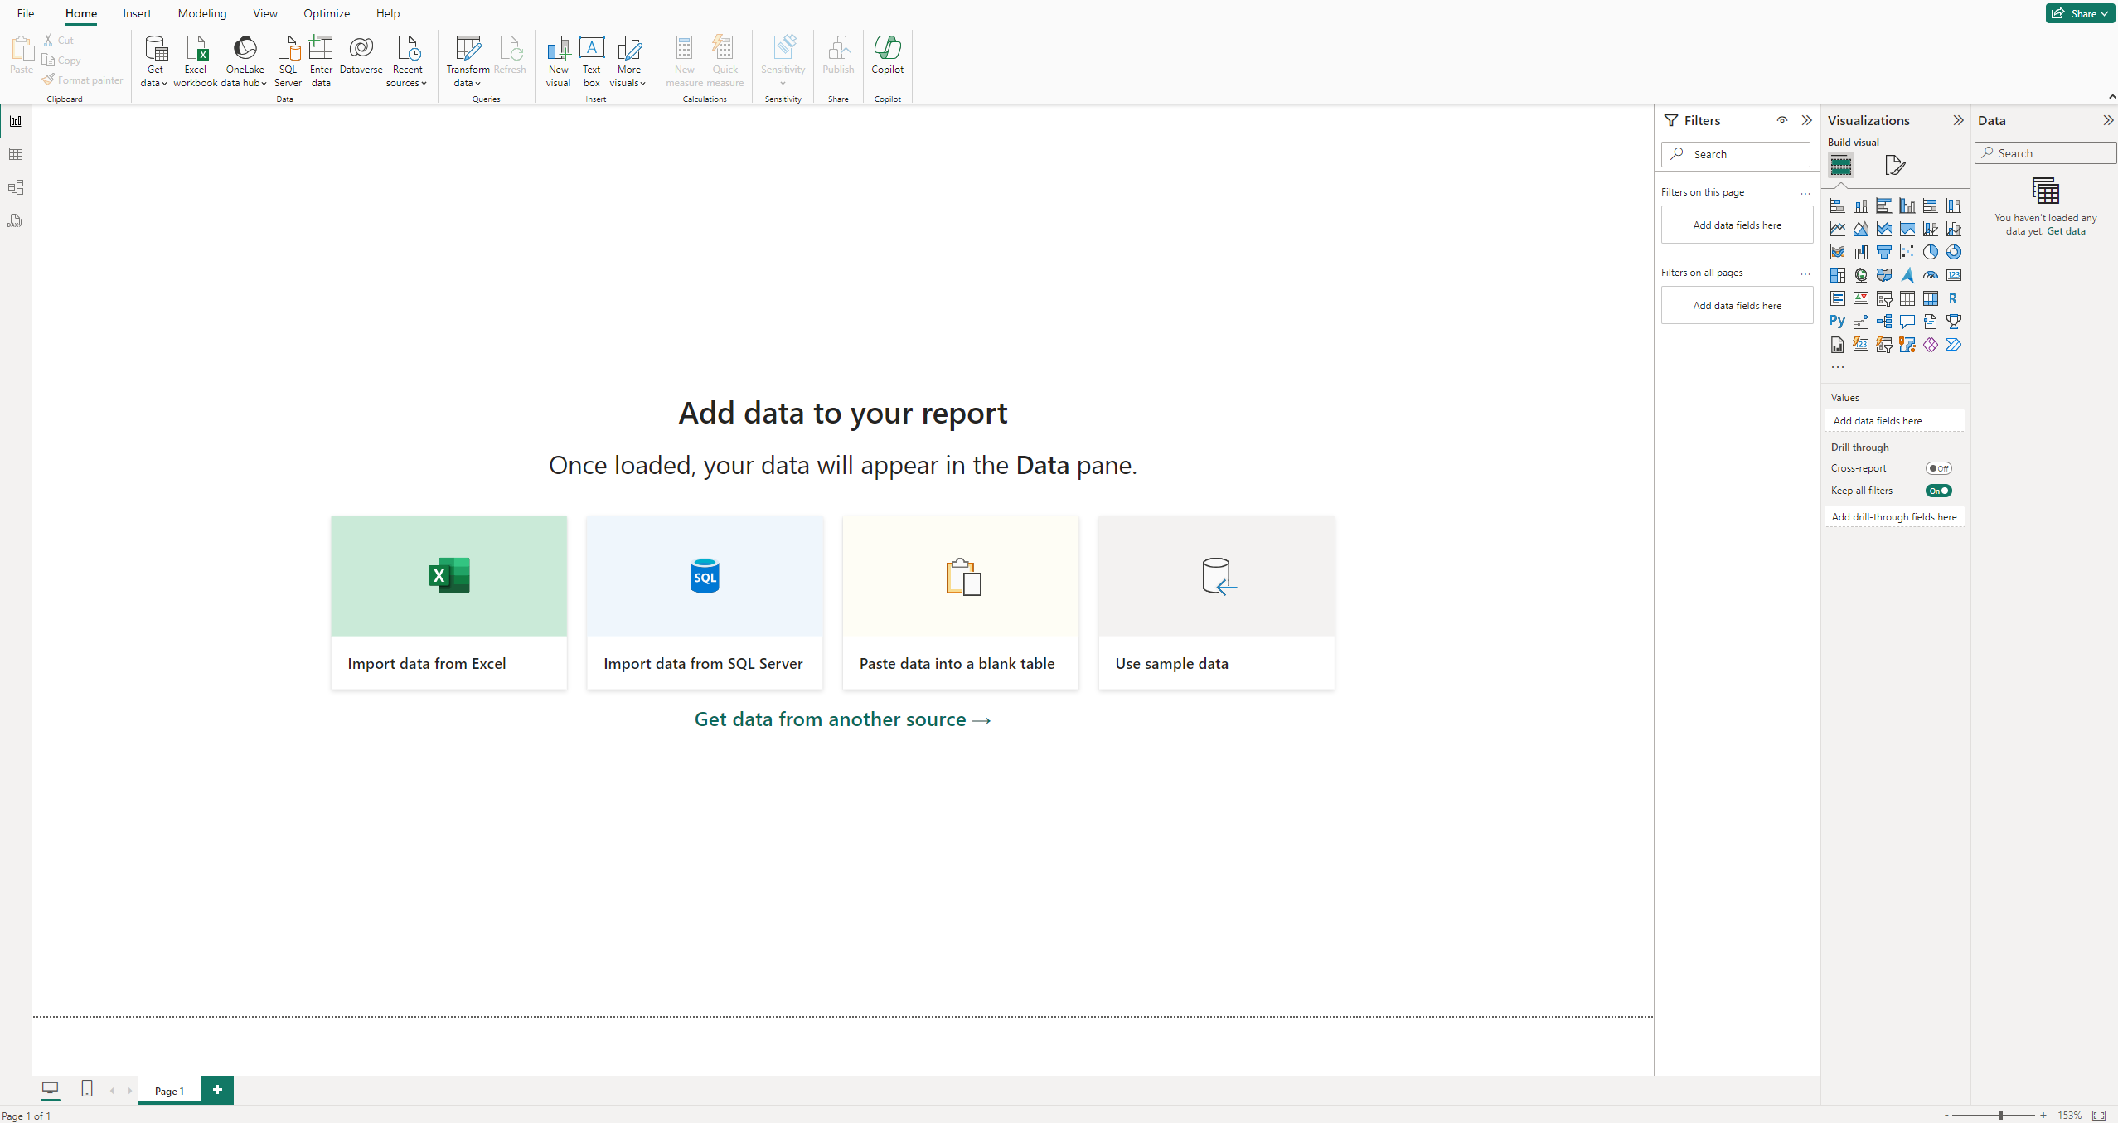
PowerBI in vogelvlucht

Slide 9
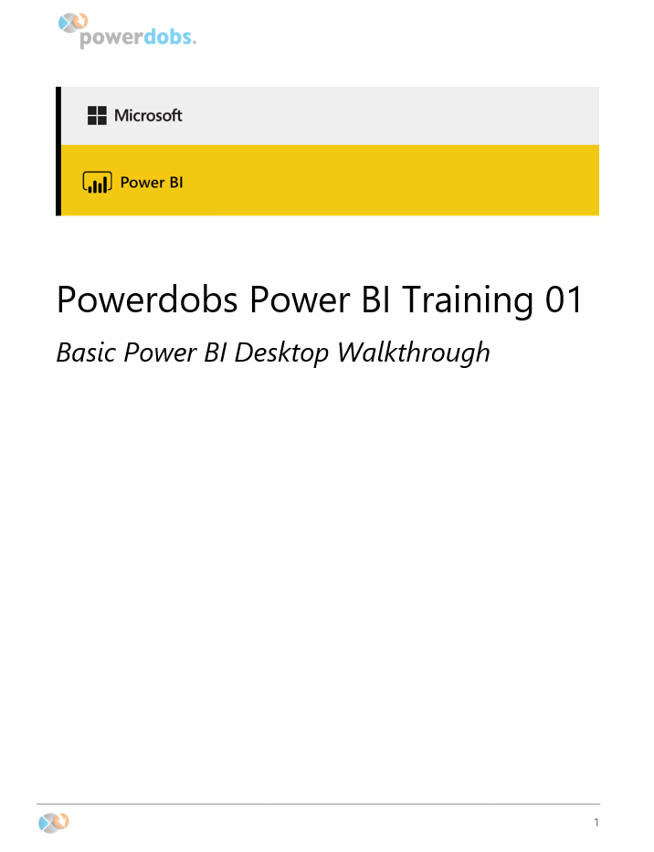
4. Aan de slag
Deel 1 van de Hands-on training
Het eerste Rapport
Jullie starten vandaag met “Deel 1 Het eerste rapport”
Tijdens dit deel van de training leer een rapport te maken op basis van een bestaand data model.
Maak de visuals zoals ze in de instructie beschreven staan. Probeer ook dingen zelf uit.
Deze oefening representeert een typisch scenario waar IT al een data model heeft klaar staan en je zelf een rapport wilt maken voor je doelgroep.
Als je de bestanden niet hebt: je vind ze op: https://github.com/JeroenPowerdobs/Training
In latere oefeningen gaan we met de data aan de slag om te zien hoe je dat klaar zet voor rapportages

Slide 10








8. Wat hebben we gedaan?
Visualiseren
De Bovenste laag van Power BI
Slicers zorgen ervoor dat we visuals of gehele rapportpagina’s kunnen filteren.
Visualiseren spreekt voor zich: het combineren van kengetallen uit de model laag tot actiegerichte informatie. Ook navigatie door een (set aan) rapporten heen is onderdeel van deze laag.
Interactie laat je bepalen welke visuals invloed op elkaar hebben en welke onafhankelijk zijn.
Tooltip om extra informatie te geven die niet in de grafiek zelf past.
Drillthrough gebruik je om naar een andere pagina met context te navigeren
Notes:
Sla je PBI bestand op, volgende keer gaan we er mee verder

Slide 11

6. Wat gaan we doen?
SQL Server
Excel
CSV
Prepareren van data
De eerste laag van Power BI
Deze sectie is gericht op het prepareren van data
Vanuit Desktop ga je naar Power Query
Daarin kun je met de Taal M scripts maken die data inlaadt
Je kunt kolommen verwijderen, wijzigen, toevoegen, tabellen combineren, controles uitvoeren etc.
Naarmate een organisatie een betere datawarehouse heeft, hoef je hier minder te doen. Maar als je een verzameling Excel bestanden hebt krijg je het hier druk
Inschrijvingen
Jaargang
Betalingen
Power BI Desktop

Slide 12
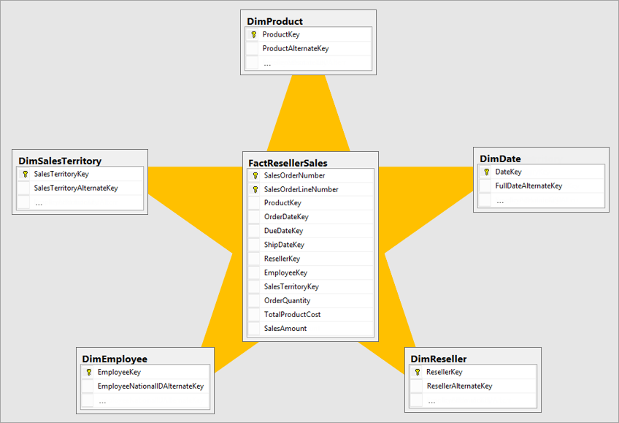
8. Wat gaan we doen?
Modelleren van data
De middelste en bovenste lagen van Power BI
Het modelleren in Power BI dient als doel om de velden en tabellen die zijn gecreëerd klaar te maken voor visuele weergave.
Met DAX kun je formules aanmaken waarmee gesommeerd, geteld, gemiddeldes of andere berekeningen worden gedaan.
Visualiseren Hebben we al een keer gedaan. Op basis van prepareren en modelleren kun je nu nadenken over hoe je de informatie presenteert.
Notes:
Sla je PBI bestand op, volgende keer gaan we er mee verder

Slide 13
8. Dax in Vogelvlucht
DAX is een taal om met formules
measures aanmaken
tabellen aan te maken.
Kolommen aan te maken (liever in powerquery of bronssyteem)
Measures kunnen resulteren in een:
Een tekst
Een Kleur
Een getal
De standaard optellingen zijn SUM, COUNTROWS, AVERAGE, MAX en MIN
Filters kun je toepassen met behulp van CALCULATE
DAX kun je bewerken bovin in het formule venster
DAX measures kun je aan een tabel toewijzen en standaard opmaak instellen
Notes:
Sla je PBI bestand op, volgende keer gaan we er mee verder

Slide 14
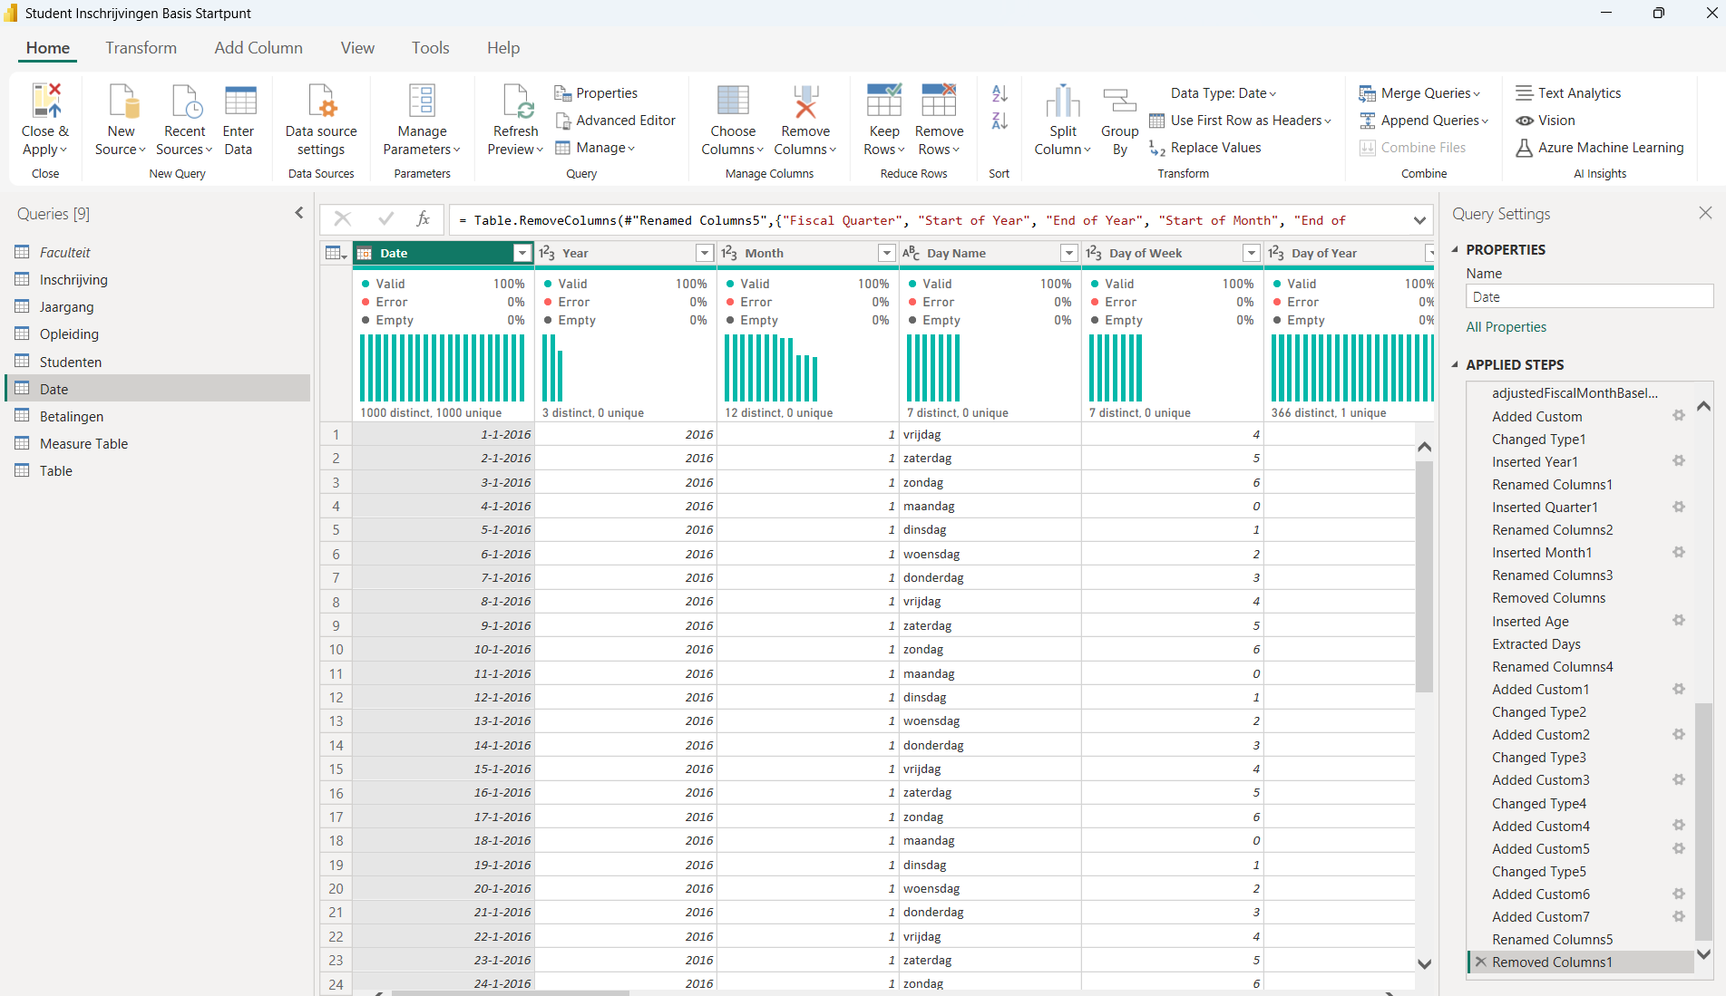
PowerQuery in vogelvlucht

Slide 15
7. Aan de slag
Deel 2 van de Hands-on training
Data formatteren en visualiseren
Tijdens dit deel van de training leer je datatypes controleren, het model wat opschonen
Daarna gaan jullie verder met data formatting en uiteindelijk de visuele rapportages.
Ga naar de Sectie “End-to-End Rapportage”

Slide 16
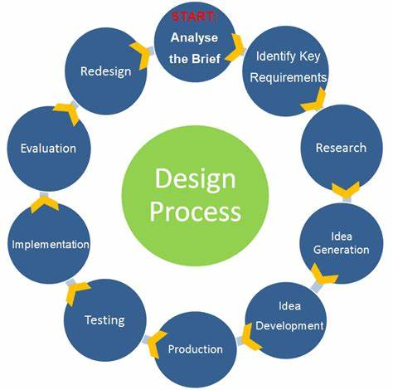
10. Hoe komt alles samen?
Queries, Modelleren en visualiseren
De basis cyclus in Power BI
In de praktijk gaat het vaak zo:
Design sessie: Welke actiegerichte inzichten voor wie?
Data verkenning: Zit dat inzicht in de data? Datakwaliteit?
Concept rapport: Hier ben je pas op 33%.... ;)
Review(s): Volle iteratie(s) over design / data / rapport.
Implementatie: Security, Performance, Verladingen, Documentatie, Testen.

Slide 17
11. Volgende training
Visueel ontwerp detail, Navigatie, conditional formatting
Security: Row level, Object level, Workspace, App
Power BI Service
(Complexe) KPI’s coderen in DAX
(Complexe) import scripts in Power Query
Data Modelleren, combineren van meerdere feitentabellen zoals actuals & budget, forecast, prognose etc.
Power BI Desktop

Slide 18


Contact
Powerdobs B.V.
Reitscheweg 47
5232 BX ‘s-Hertogenbosch
E Jeroen.van.der.A@powerdobs.nl
I www.powerdobs.nl
Jeroen van der A
Senior BI consultant
Notes:
Hopelijk gaan jullie lekker aan de gang met oefenen
Verzamel vragen en issues waar je tegenaan loopt en mail ze naar mij (ik zal op donderdag om 10u in een meeting inbellen wanneer een of meerdere van jullie vragen heeft)
Kortere vragen kan ik wellicht ook per mail beantwoorden en die zal ik twee keer per week checken

